Slide 1
Geometry Dash
Петухов Ерофей

Slide 2
Я
Мне 13 лет. Я учился сам около 1 года и 2 лет в Garage Tesla.

Slide 3

Оригинал игры
Название: Geometry Dash
Ссылка: https://clck.ru/3TgKJf
Стоимость: 200 руб.

Slide 4
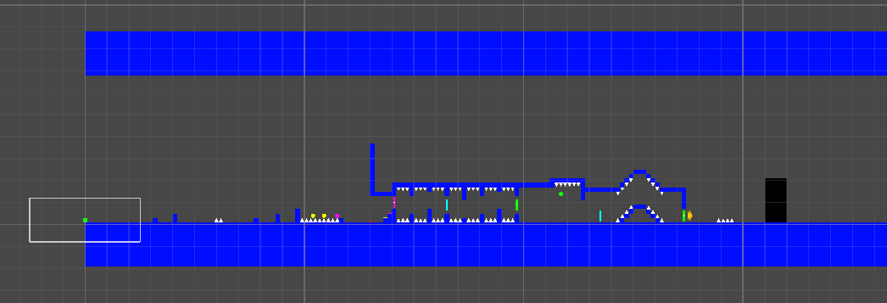
Вот мой уровень:

Slide 5
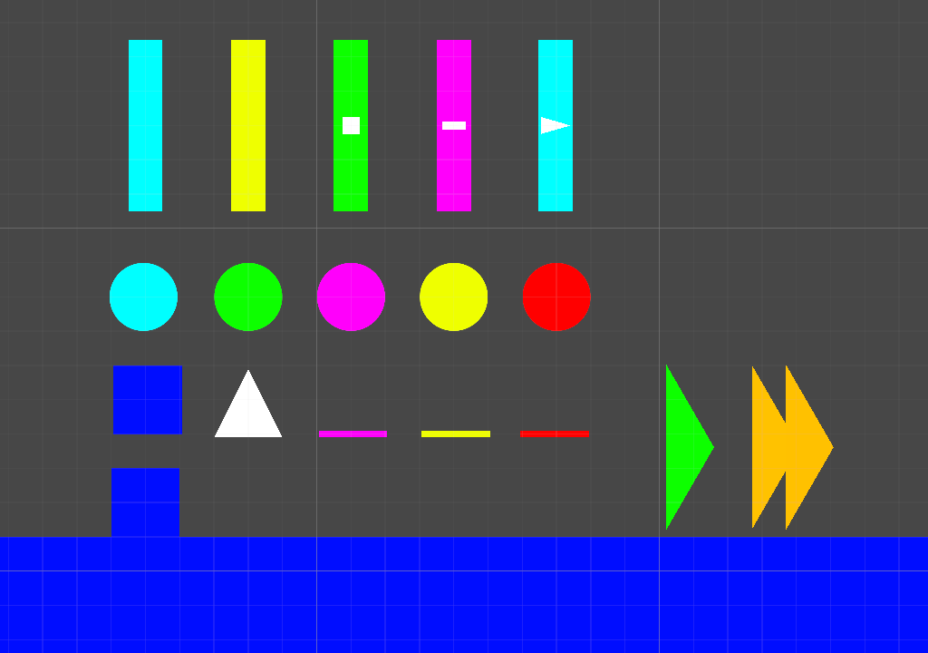
Идея игры
Квадрат прыгает по геометрическим фигурам. Вот они все:

Slide 6
На чём я делал
Я делал клон Geometry Dash на таком движке как Unity.

Slide 7
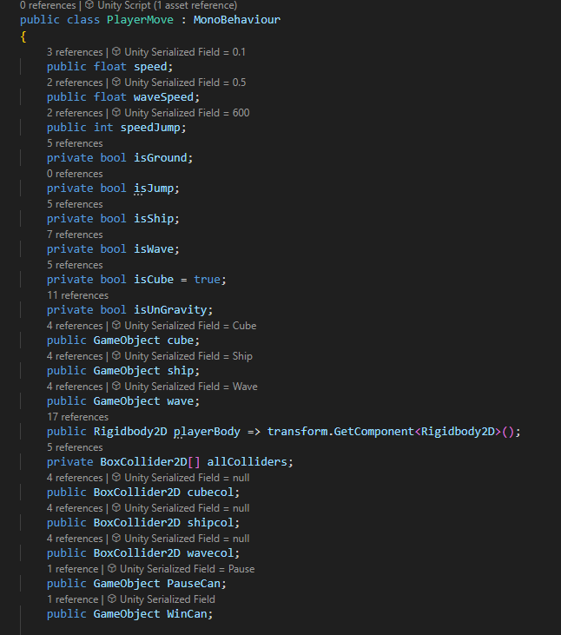
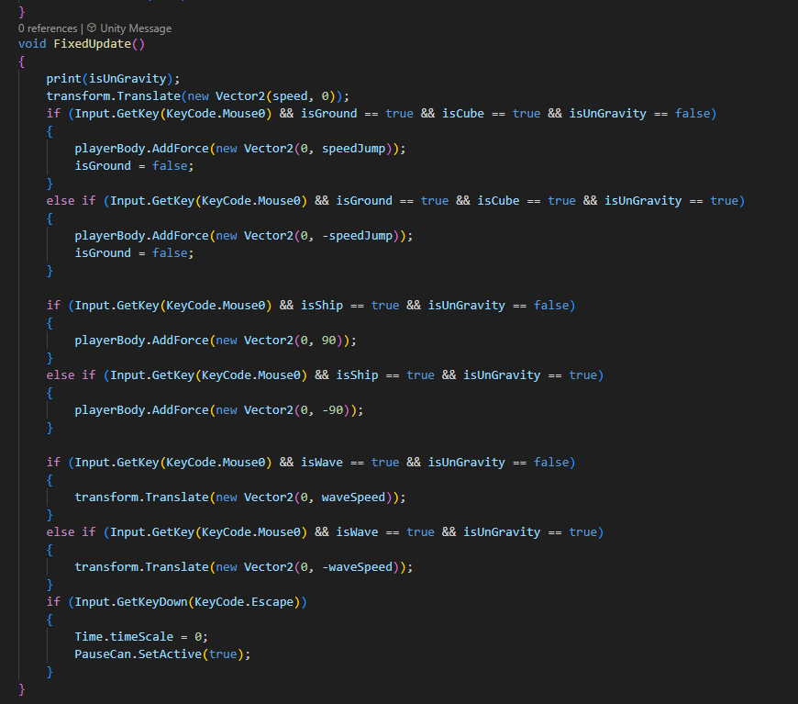
Код

Slide 8
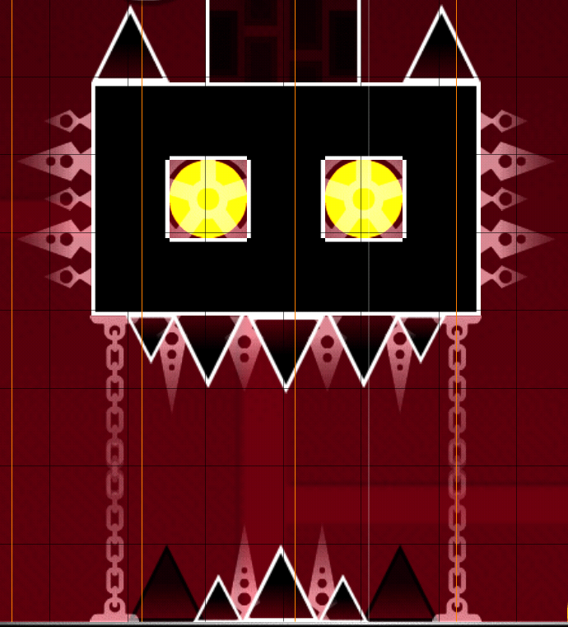
Спасибо за внимание!

